Slide 1


স্বাগতম

Slide 2


পরিচিতি
মোঃ সোহরাব হোসাইন
প্রভাষক আরবি
কামতা ডি এস ফাযিল মাদ্রাসা
কামতা বাজার
ফরিদ্গঞ্জ, চাঁদপুর।
ইনডেক্স নং- ২১০৮৯৬০
মোবাইল নং-০১৮১৫৪৪৭৩৭৭
ই-মেল – muntashirsohrab77@gmail.com

Slide 3
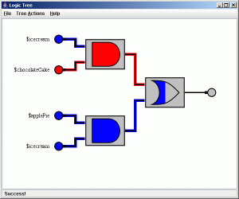
পাঠ শিরোণাম.
লজিক গেইট

Slide 4
শিখনফল
বুলিয়ান স্বতঃসিদ্ধ সম্পর্কে বলতে পারবে।
লজিক গেইট কী বলতে পারবে ।
সত্যক সারণী কী লিখতে পারবে ।
AND, OR এবং NOT গেইট সম্পর্কে ব্যাখ্যা
করতে পারবে।

Slide 5
উপস্থাপন
জর্জ বুল ১৮৪৭ সালে গণিত এবং যুক্তির মধ্যে সম্পর্ক স্থাপন করেন। তার নামানুসারে এর নাম করণ করেন বুলিয়ান অ্যালজাবরা। বুলিয়ান অ্যালজাবরা বাইনারী ডিজিট ০ এবং ১ এর উপর ভিত্তি করে কাজ করে।
বুলিয়ান স্বতঃসিদ্ধ
বুলিয়ান অ্যালজাবরায় যে সমস্ত নিয়মনীতি ব্যবহার করা হয় সে সমস্ত নিয়ম কানুন সমূহকে বুলিয়ান স্বতঃসিদ্ধ বলে।

Slide 6
বুলিয়ান স্বতঃসিদ্ধ
যৌক্তিক যোগের (OR) ক্ষেত্রেঃ
০ + ০ = ০
০ + ১ = ১
১ + ০ = ১
১ + ১ = ১

Slide 7


বুলিয়ান স্বতঃসিদ্ধ
যৌক্তিক গুণের (AND)ক্ষেত্রেঃ
০ . ০ = ০
০ . ১ = ০
১ . ০ = ০
১ . ১ = ১
যৌক্তিক পূরকের (NOT) ক্ষেত্রেঃ
০ = ১
১ = ০

Slide 8
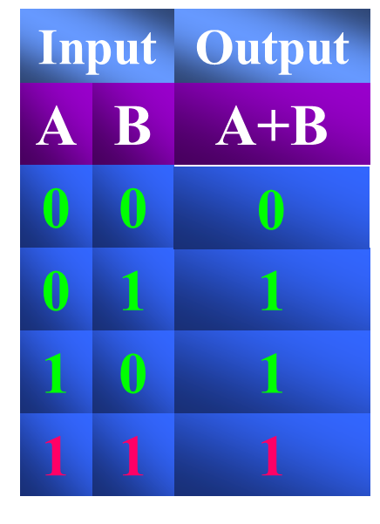
সত্যক সারণীঃ
যে সারণী বিভিন্ন ইনপুটের উপর ভিত্তি করে আউটপুট প্রদর্শন করে তাকে সত্যক সারণী বলে ।

Slide 9

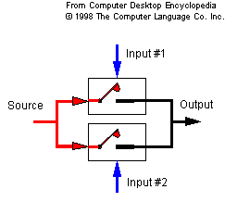
গেইট হল এক ধরণের ইলেক্ট্রনিক সার্কিট যা এক বা একাধিক ইনপুট গ্রহণ করে এবং একটি মাত্র আউটপুট প্রদান করে ।
গেইট (Gate)

Slide 10

একক কাজ
বুলিয়ান অ্যালজাবরা কী ?
বুলিয়ান স্বতঃসিদ্ধ বলতে কী বুঝ ?
১ + ১ = ১ ইহা কোন ক্ষেত্রের ?
উপরের চিত্রটি দ্বারা কী বুঝ?

Slide 11
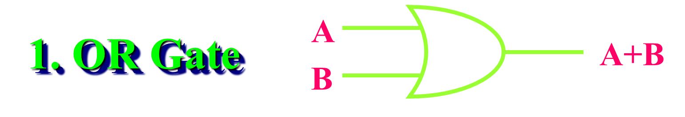
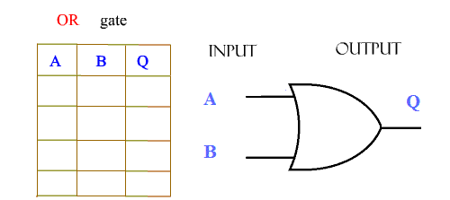


লজিক গেইটঃ
যে সকল ডিজিটাল ইলেক্ট্রনিক সার্কিট যুক্তিভিত্তিক সংকেতের প্রবাহ নিয়ন্ত্রণ করে সে সকল সার্কিটকে লজিক গেইট বলে। ডিজিটাল ইলেক্ট্রনিক্সে তিন ধরণের লজিক গেইট ব্যবহৃত হয়। যথা-

Slide 12
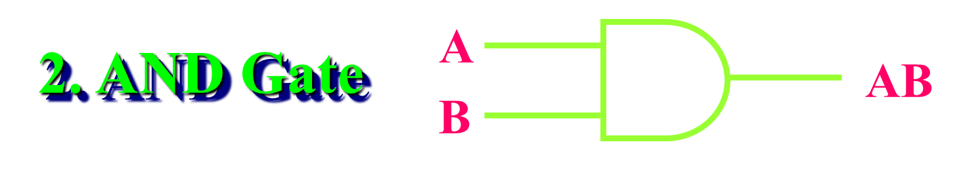
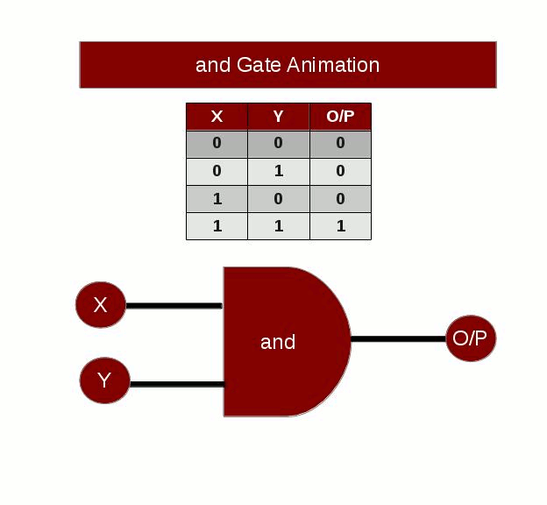







Slide 13
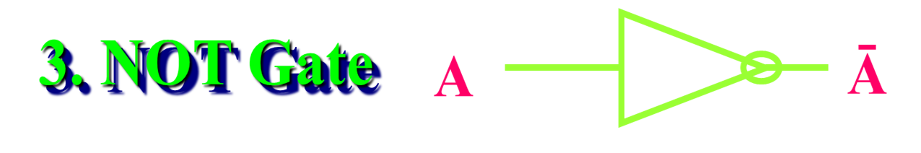
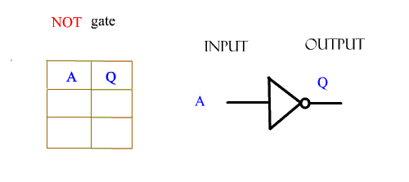



Slide 14
OR gate and electric circuit
1
0
0
A
1
A
A
OR Gate
A
OR Gate
OR Gate
OR Gate
1
0
1
1
A+B
A+B
A+B
1+0=1
A+B
0+1=1
0+0=0
1+1=1
0
0
1
B
1
B
B
B
Input
Output
Symbol
Input
Output
Input
Input
Output
Output
A
A
A
A
A
B
A+B
A
B
A+B
A
A
B
B
A+B
A+B
B
B
B
0
0
0
B
0
0
0
0
0
0
0
0
Step 1
0
0
1
1
0
1
1
0
0
1
1
1
Step 2
1
1
0
1
1
0
1
1
1
0
0
1
Step 3
1
A+B
A+B
A+B
A+B
1
1
1
1
1
1
1
1
1
1
1
Step 4
1
Lamp
Lamp
Lamp
Battery
Lamp
Battery
Battery
Battery
Truth Table
Electric Circuit

Slide 15
AND gate and electric circuit
A
A
A
A
0
1
0
AND Gate
0
AND Gate
AND Gate
AND Gate
AB
AB
0
AB
0
0
AB
0
10=0
01=0
00=0
11=1
B
B
B
B
1
0
0
0
Symbol
A
A
A
A
B
B
B
Input |  | Output
A | B | AB
0 | 0 | 0
0 | 1 | 0
1 | 0 | 0
1 | 1 | 1
B
Input |  | Output
A | B | AB
0 | 0 | 0
0 | 1 | 0
1 | 0 | 0
1 | 1 | 1
Input |  | Output
A | B | AB
0 | 0 | 0
0 | 1 | 0
1 | 0 | 0
1 | 1 | 1
Input |  | Output
A | B | AB
0 | 0 | 0
0 | 1 | 0
1 | 0 | 0
1 | 1 | 1
Step 1
Step 2
Step 3
AB
AB
AB
AB
Step 4
Lamp
Lamp
Battery
Lamp
Battery
Battery
Lamp
Battery
Truth Table
Electric Circuit

Slide 16
NOT gate and electric circuit
NOT Gate
NOT Gate
Ā
A
Ā
A
1→0
0→1
Symbol
Input | Output
A | Ā
0 | 1
1 | 0
Input | Output
A | Ā
0 | 1
1 | 0
A
A
Step 1
Ā
Step 2
Ā
Lamp
Battery
Lamp
Battery
Truth Table
Electric Circuit

Slide 17
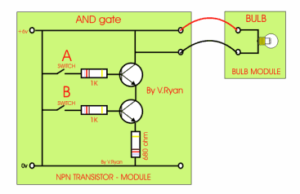
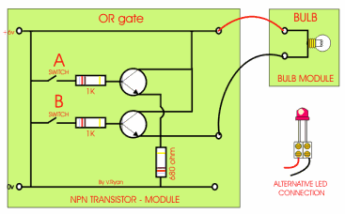
দলীয় কাজ
পদ্মা গ্রুপ
মেঘনা গ্রুপ
উপরের ইলেক্ট্রনিক সার্কিটটি কোন গেইটের ? উক্ত গেইটের কর্ম পদ্ধতি লিখ।
উপরের ইলেক্ট্রনিক সার্কিটটি কোন গেইটের ? উক্ত গেইটের কর্ম পদ্ধতি লিখ।

Slide 18

মূল্যায়ন
১) সত্যক সারণী কী ?
২) গেইট কী ?
৩) মৌলিক গেইট কয়টি ও কি কি ?
৪) NOT গেইটের ইনপুট ও আউটপুটের মধ্যে সম্পর্ক কী ?

Slide 19
বাড়ির কাজ
উপরের চিত্রের সাথে সম্পর্কিত গেইটের বর্ণনা লিখে আনবে ।

Slide 20

ধন্যবাদ

